Slide 1
统计方法和分析工具 第二讲：实验中概率分布
国科大科创培训 2021
钱文斌，傅金林（中国科学院大学）

Slide 2
Why do we need statistics in physics?
Experimental measurements are only SAMPLES of the reality, they can never represent the entire set of possibilities
they are affected by uncertainties
results can be expressed as probabilities
Theoretical calculations are mostly APPROXIMATIONS, limited by finite resources to do the calculations or by imprecise input parameters
are also affected by uncertainties
predictions can also be expressed in terms of probability
understand the role of uncertainty and probability in relating data and theory !!

Slide 3
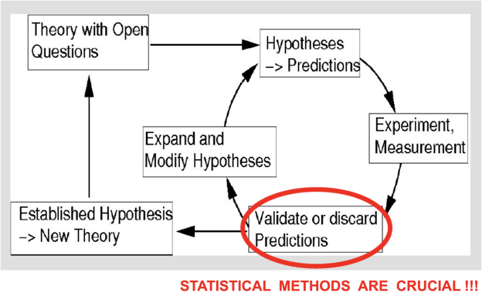
Physics methodology

Slide 4
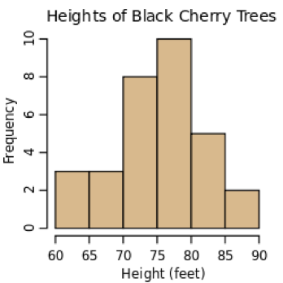
Statistical tools
The analysis of experimental data requires statistical tools for example:
Assign uncertainty / error to measurements
Error propagation
Appropriate data reduction and representation
Parameterization of distributions, fitting procedures
Go from the measurements to the extraction of physical quantities

Slide 5
随机变量及概率分布

Slide 6
随机变量及其分布
离散型和连续型随机变量
随机变量的分布
随机变量的概率分布特性可由它的累积分布函数和概率密度函数描述.

Slide 7
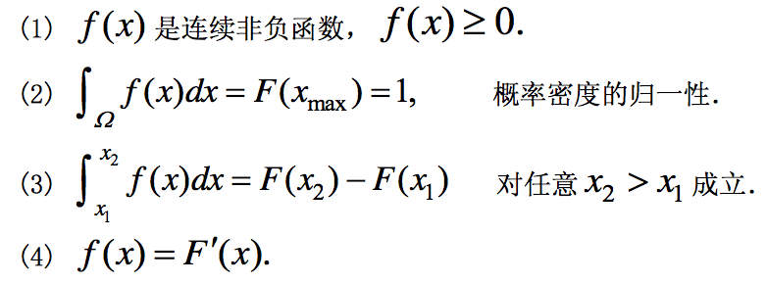
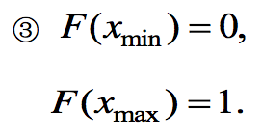
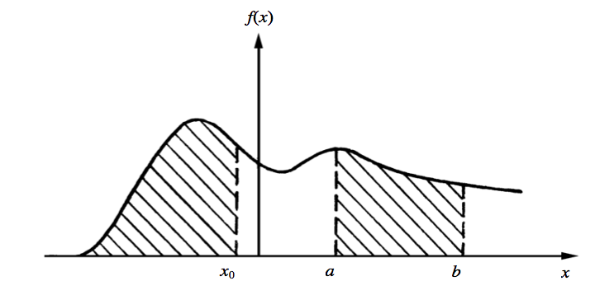
分布函数
累积分布函数
概率密度函数
在核物理和粒子物理研究中，存在着许多随机过程。与此相应，许多物理量都是随机变量，因而可由其分布函数或概率密度来描述.

Slide 8
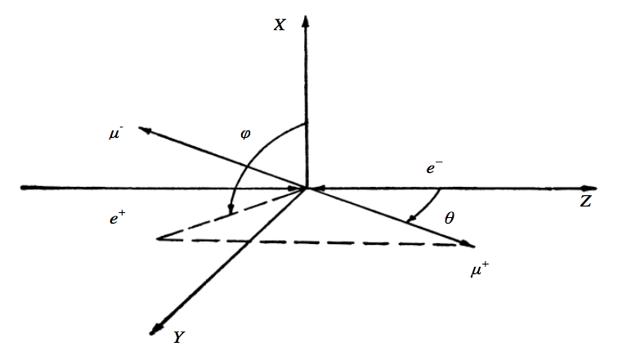
例：$e^{+}e^{−}→μ^{+}μ^{−}$反应的角分布

Slide 9
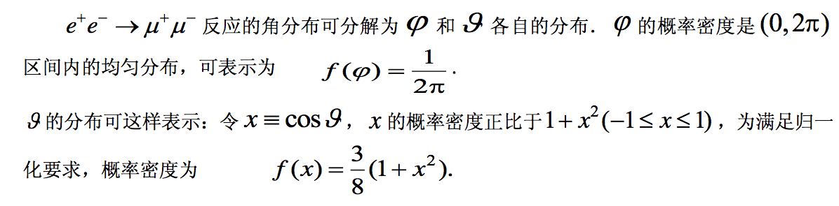
粒子反应过程往往用各种微分截面来描述，例如反应的角分布，能量分布，动量分布等等， 这反映了粒子反应是随机事件，反应态粒子的角度、能量、动量是随机变量，它们的概率密度等于其微分截面函数除以归一化常数。

Slide 10
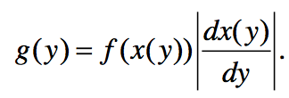
随机变量函数的分布
随机变量Y的概率密度

Slide 11
随机变量的数字特征
分布函数或概率密度完整地描述了随机变量的分布特性.
但在许多实际问题中，确定随机变量的分布函数或概率密度的具体函数形式相当困难，或者并不需要确切了解随机变量的分布，而只希望知道分布的某些特征
同时，对某些特定的随机变量，只要知道了它的一个或几个数字特征，其分布函数和概率密度就完全确定了
随机变量的数字特征在理论和实际上都极为重要。下面主要介绍随机变量的数学期望和方差。

Slide 12
期望值和方差

Slide 14
Correlation coefficient

Slide 15
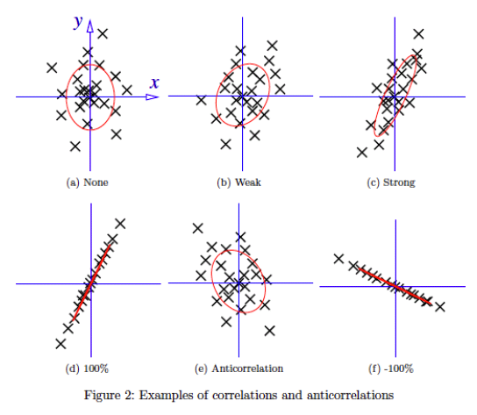
More correlation

Slide 16
重要的分布函数
二项分布 binominal distribution
多项分布 multinomial distribution
泊松分布 Poisson distribution
均匀分布 Uniform distribution
指数分布 Exponential distribution
正态分布 Gaussian distribution
…

Slide 17
The binomial distribution – the coin

Slide 18
The binomial distribution – 2 coins

Slide 19
The binomial distribution – n coins

Slide 20
The binomial distribution: Permutations and combinations

Slide 21
The binomial distribution: Permutations and combinations

Slide 22
The binomial distribution - Probability

Slide 23
The binomial distribution

Slide 24
The binomial distribution – Mean and variance

Slide 25
The binomial distribution - Types
long right tail
long left tail
symmetric

Slide 26
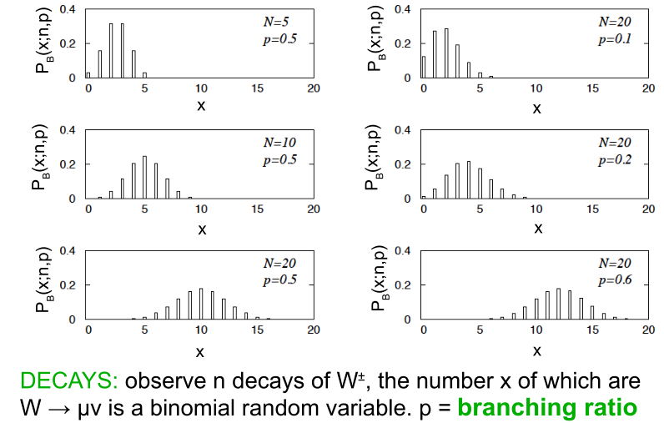
The binomial distribution - Examples

Slide 27
成功效率分布
可以用于研究探测器的探测效率及误差

Slide 28
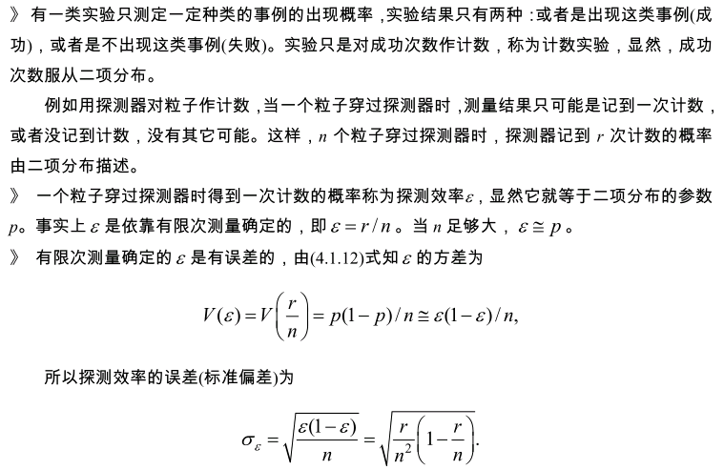
探测效率分布

Slide 29
Selection Efficiency

Slide 30
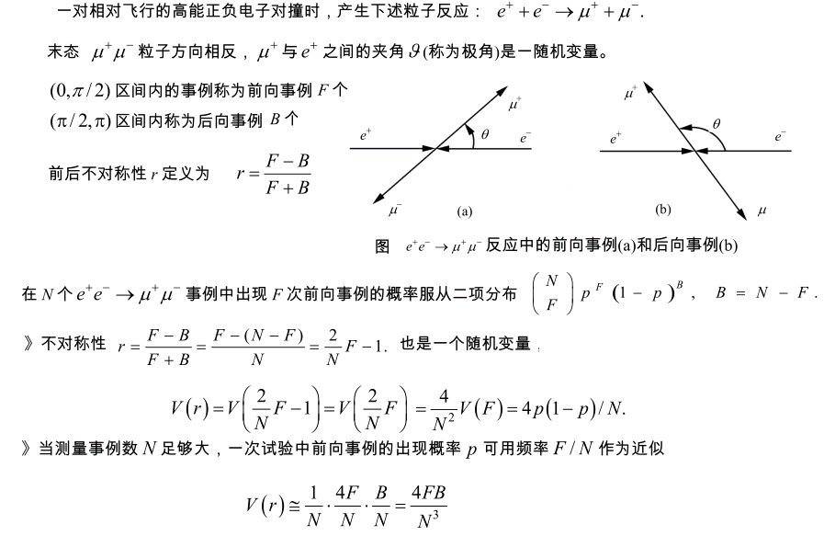
例：不对称性测量（1）

Slide 31
Multinomial distribution

Slide 32
Multinomial distribution
( i ≠ j )

Slide 33
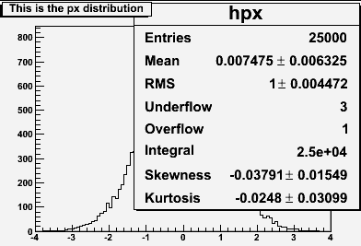
事例直方图 (Histogram)

Slide 34
Poisson distribution
In practice, n>10 & p<0.1

Slide 35
Poisson distribution

Slide 36
物理探测器计数

Slide 37
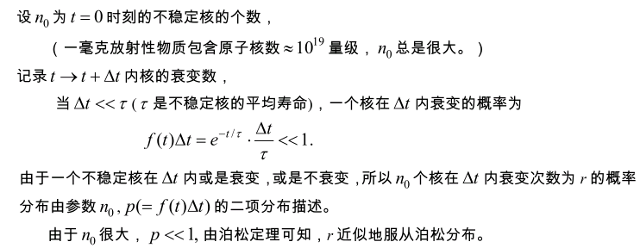
时间间隔辐射源的计数服从泊松分布

Slide 38
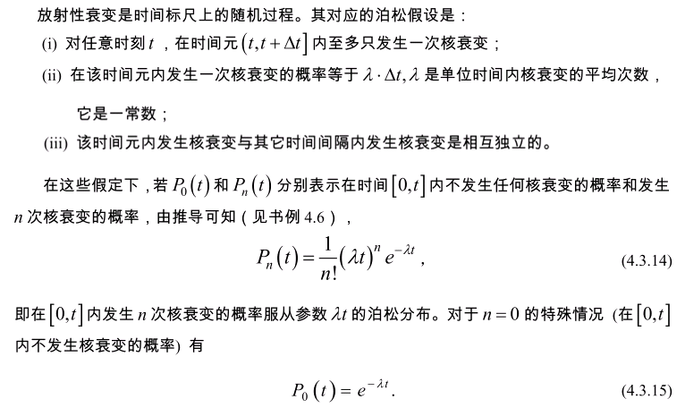
放射性衰变规律

Slide 39
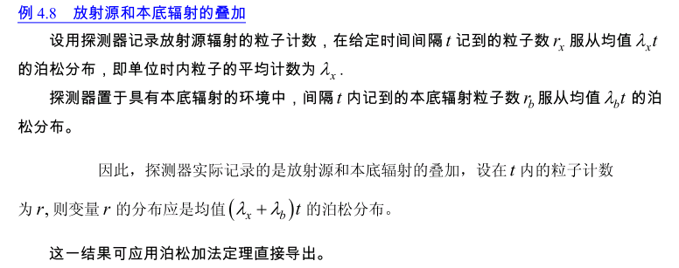
泊松加法

Slide 40
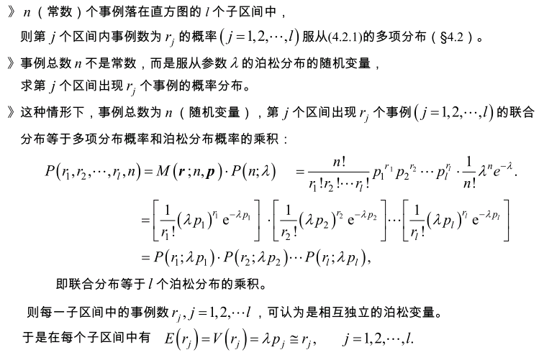
例 事例直方图(2)

Slide 41
Exponential distribution

Slide 42
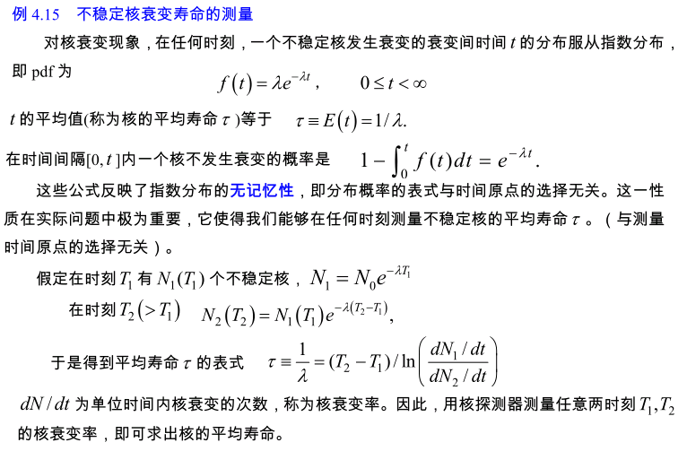
指数分布应用
指数分布可以描述许多物理现象，特别它与泊松过程有紧密的联系，泊松过程中两次相续发生的事件之间的(时间、空间)间隔服从指数分布。

Slide 43
Gaussian distribution
标准正态分布
(error function)

Slide 44
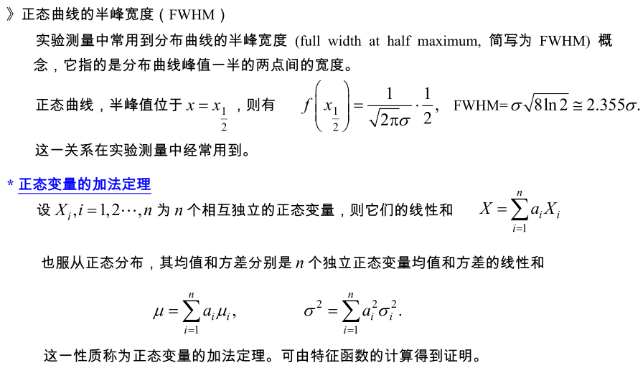
正态分布

Slide 45
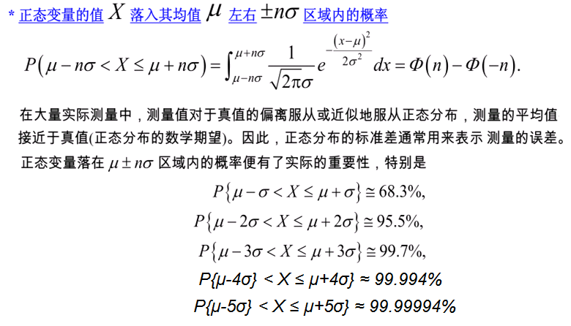
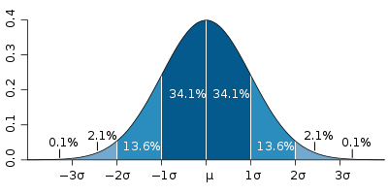
正态分布区间概率
5$σ$置信度

Slide 46
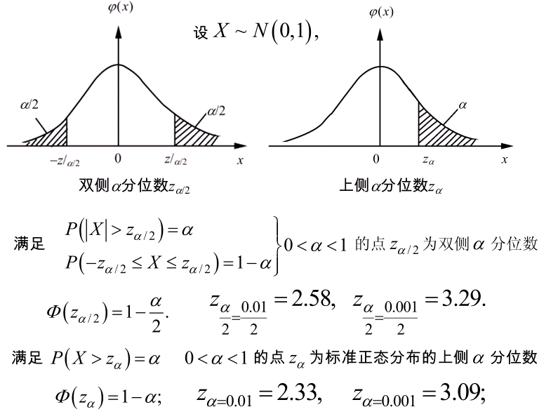
N(0,1) 的上侧α分位数和双侧α 分位数

Slide 47
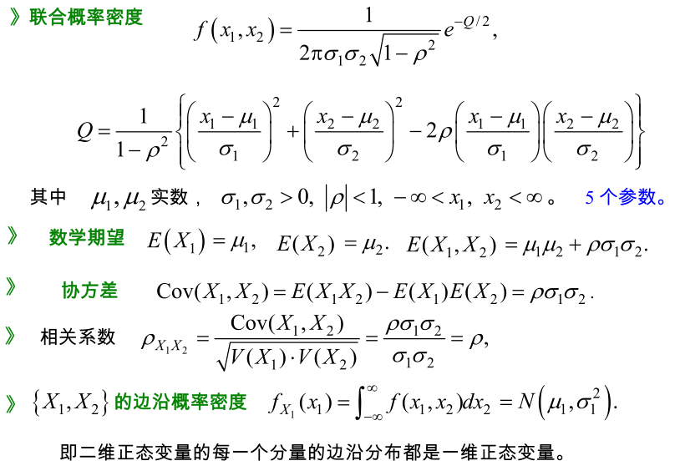
二维正态分布

Slide 48
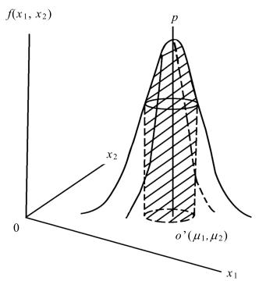
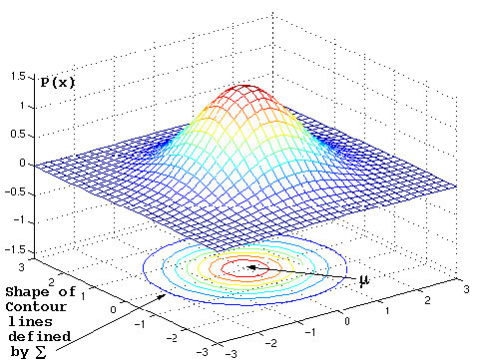
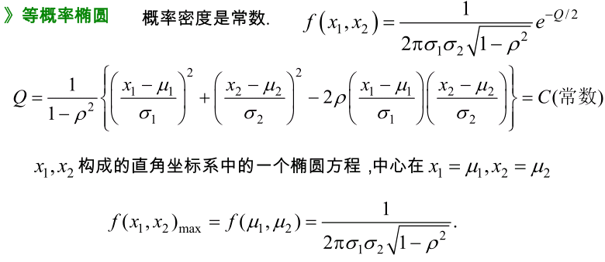
等概率椭圆 (Contour plot)

Slide 49
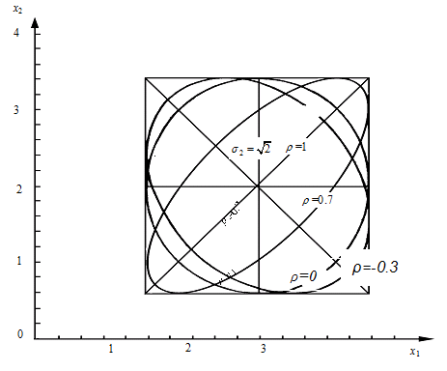
协方差椭圆

Slide 50
Central limit theorem

Slide 51
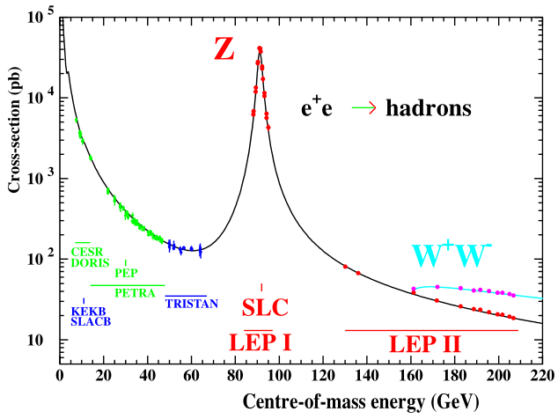
共振态分布
The behaviour of any cross–section around the Z⁰ peak is typical of a resonant state with J = 1, described by a relativistic Breit–Wigner formula, plus an electromagnetic term and an interference term:

Slide 52
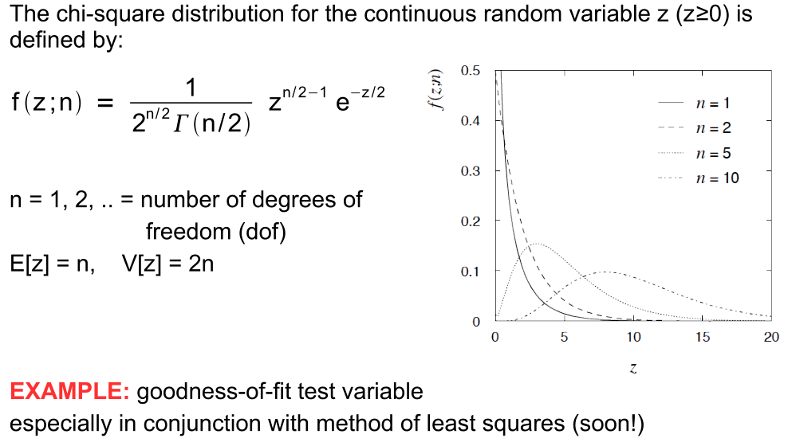
Chi-square (χ²) distribution (1)

Slide 53
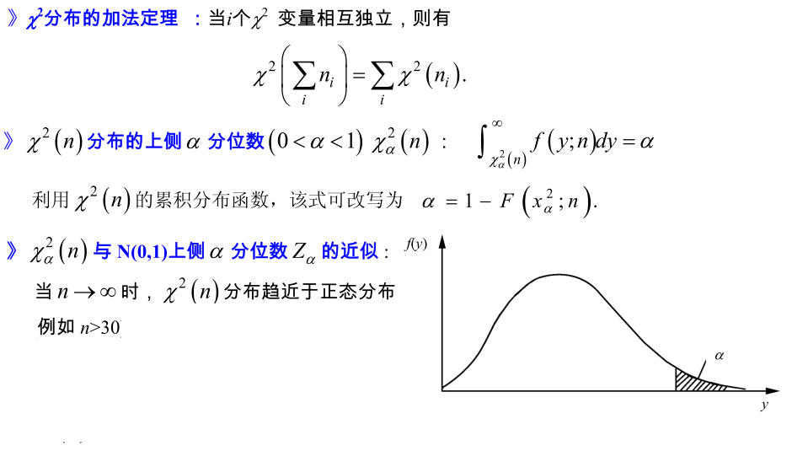
Chi-square (χ²) distribution (2)

Slide 54
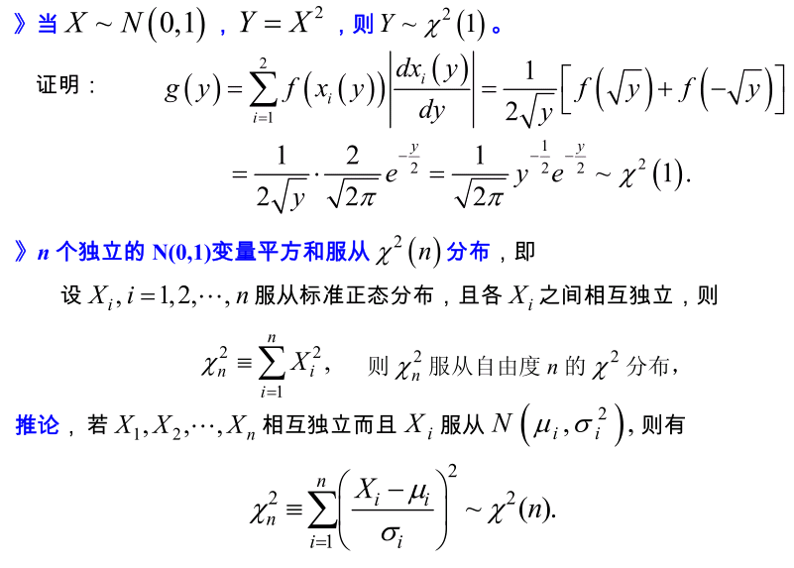
Chi-square (χ²) distribution (3)

Slide 55
实验分布

Slide 56
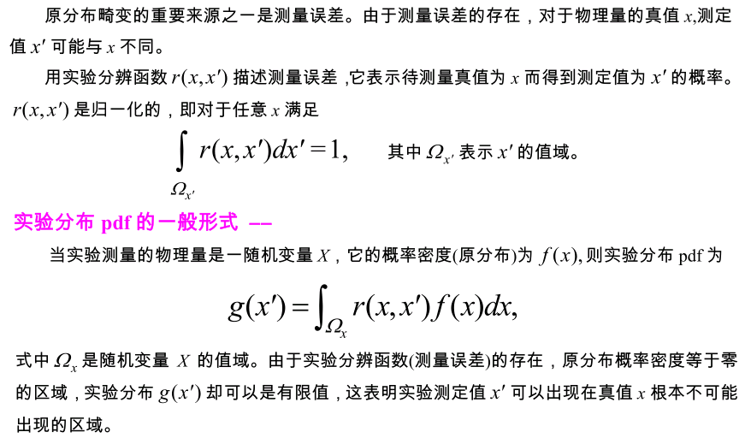
1.实验分辨函数

Slide 57
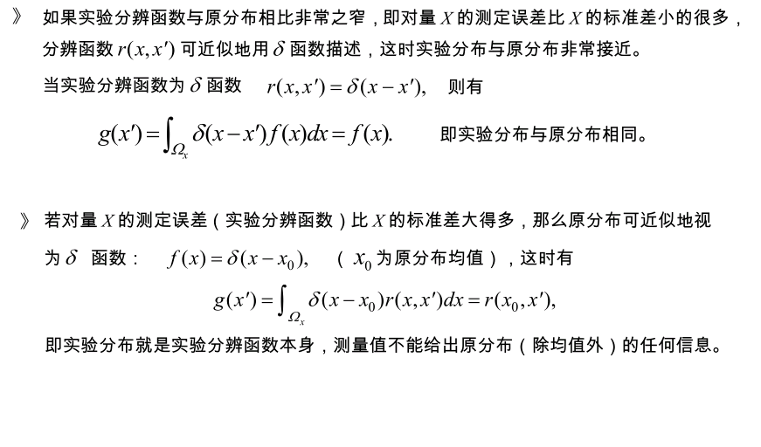
实验分布 pdf 的两种极端情形
利用$e^{+}e^{−}→ρ$测量$ρ$粒子的line shape, 电子束流能散可以忽略
利用$J/ψ→3π$重建$J/ψ$粒子时，拟合$J/Ψ$质量谱

Slide 58
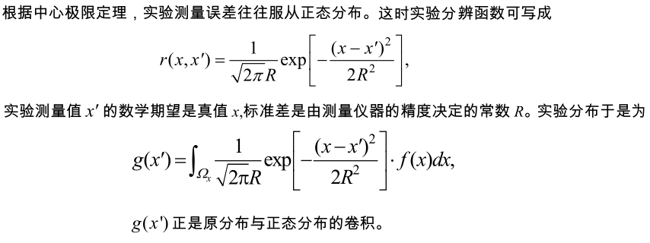
测量误差正态近似的实验分布 pdf

Slide 59
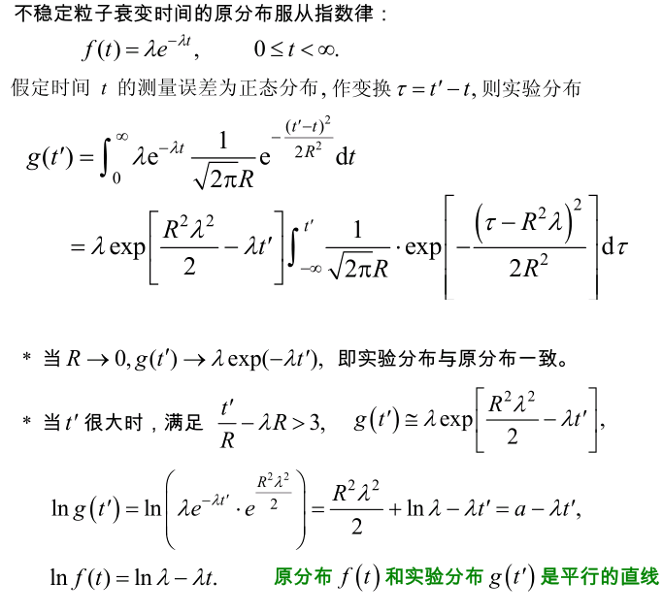
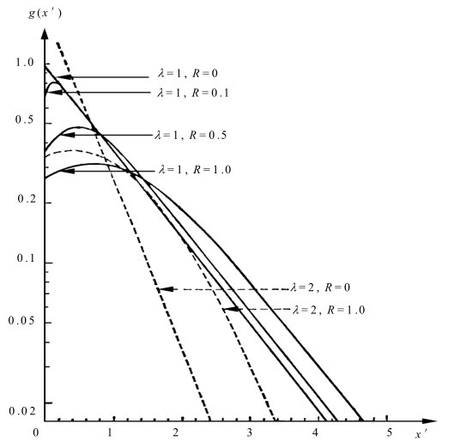
指数原分布和正态实验分辨函数
这一性质可用来从实验分布(实验数据)直接确定指数原分布的参数 λ (例如不稳定粒子的衰变常数)

Slide 60
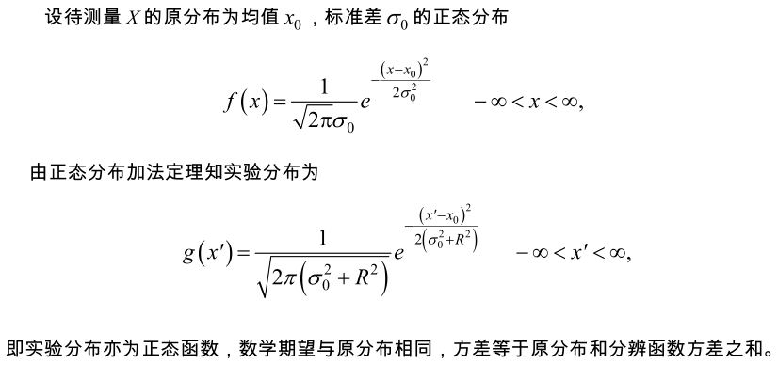
正态原分布和正态实验分辨函数

Slide 61
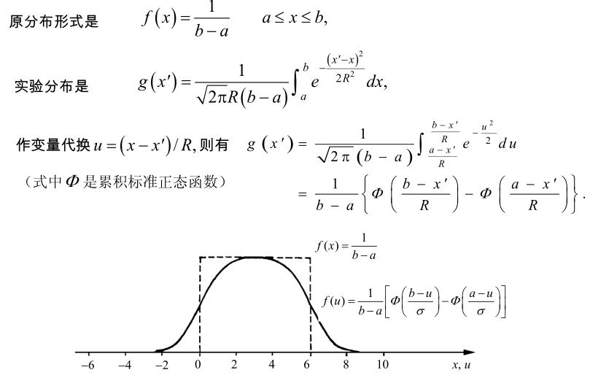
原分布为均匀分布，分辨函数为正态分布

Slide 62
2. 探测效率

Slide 63
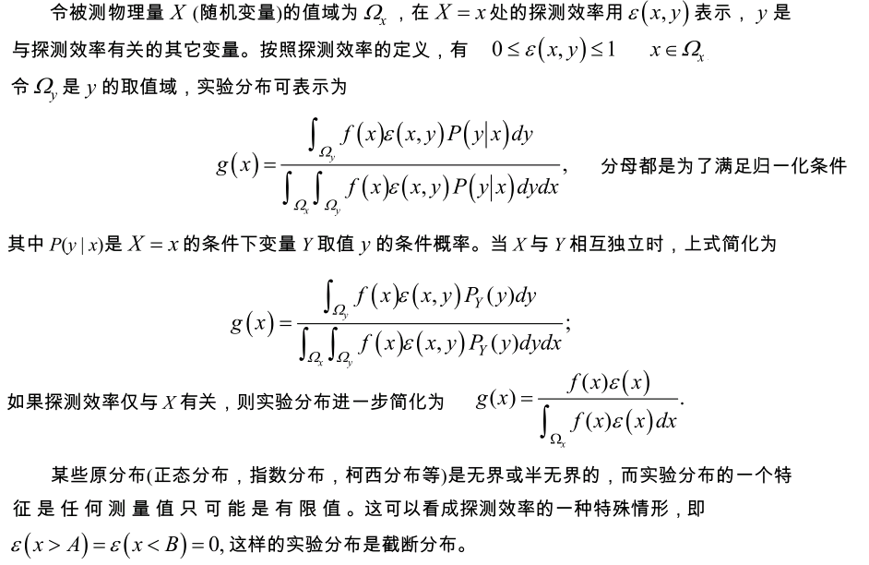
严格方法

Slide 64
近似方法

Slide 65
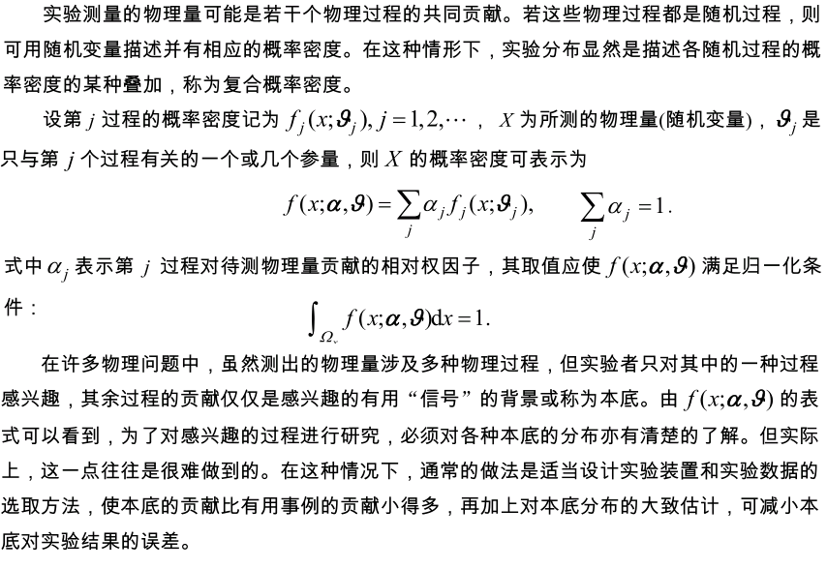
3.复合概率密度

Slide 66
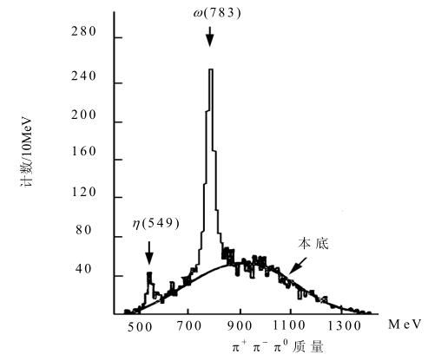
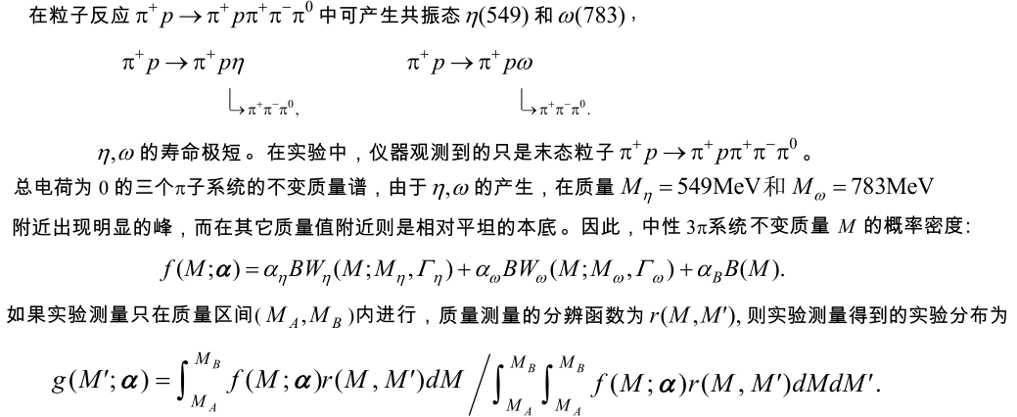
例：包含共振峰的不变质量谱

